Slide 1
Παναγιώτης Ε1
Εθισμός στα ηλεκτρονικά παιχνίδια.

Slide 2
Όριο για να παίζω
Τα περισσότερα παιδιά παίζουν πολλές ώρες άλλα κανονικά πρέπει να παίζουμε 1 έως μισή ώρα

Slide 3
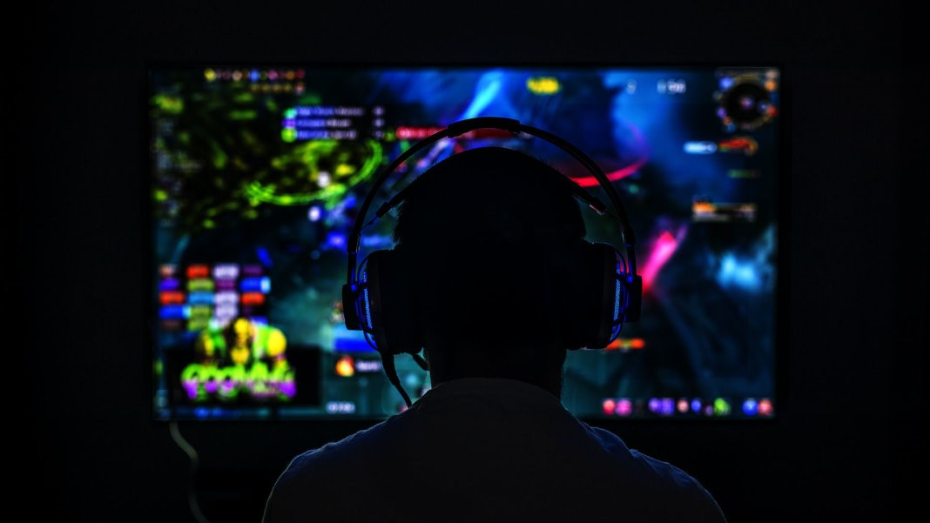
Τι μπορώ να παίζω ανάλογα με την ηλικία μου.
Τα παιχνίδια όταν πας να τα κατεβάσεις δίπλα από τις κριτικές γράφει για ποια ηλικία είναι το παιχνίδι.
Αν το παίρνεις για κονσόλα το γράφει στην θήκη.

Slide 4
Αγορές παιχνιδιών.
Οι αγορές παιχνιδιών πρέπει να είναι με μέτρο και αν είσαι κάτω τον 18 ετών μόνο με τους γονείς και σε γνωστά site όπως το stream και άλλα.

Slide 5
Περιεχόμενο παιχνιδιού
Ελέγξτε αν γράφει το παιχνίδι ότι έχει ακατάλληλη φρασεολογία και άλλα που απαγορεύονται για ανήλικα παιδιά.

Slide 6
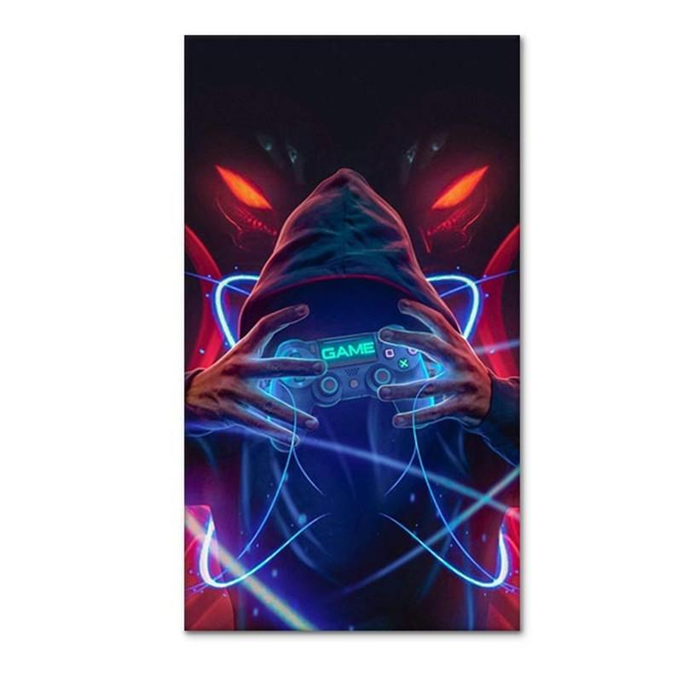
Ομιλία με αγνώστους
Πολλά παιχνίδια έχουν party channel, με αυτό μπορείς να μιλάς με αυτόν που είναι στην ομάδα σου.Κάτι το οποίο είναι επικίνδυνο άμα δεν τον ξέρω στον πραγματικό κόσμο.

